Slide 1

Проект игра Arcade
Сделал: Вдовин Данил & Калинин Ваня

Slide 2
Описание проекта
Идея проекта родилась из желания создать классический 2D-платформер с современной механикой управления.
Цель: Разработать игру, где игроку нужно проявить ловкость и скорость, проходя уровни, собирая артефакты и избегая ловушек.
В приложении реализована система физики, анимация персонажа, враждебные мобы и сохранение лучших результатов в базу данных. Для удобства игрока добавлены настройки звука и полноэкранного режима.

Slide 3
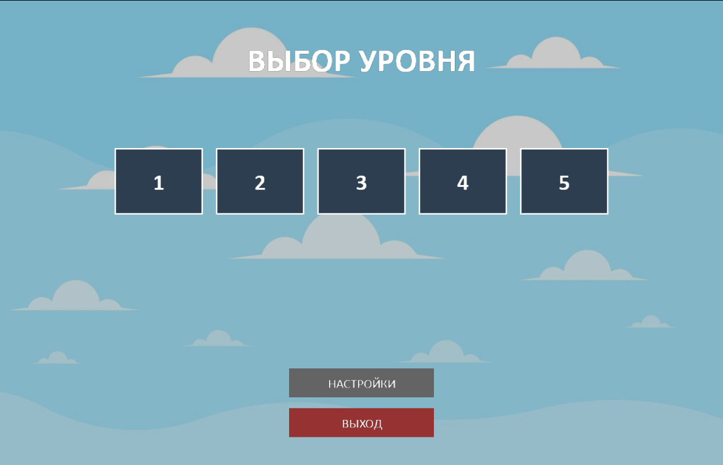
Главное меню
При запуске игрока встречает анимированное меню с динамическим фоном.
Авто-поиск уровней: Игра сама сканирует папку levels и отрисовывает кнопки только для существующих карт.
Навигация: Возможность сразу перейти к любому открытому уровню, зайти в настройки или выйти из игры.

Slide 4
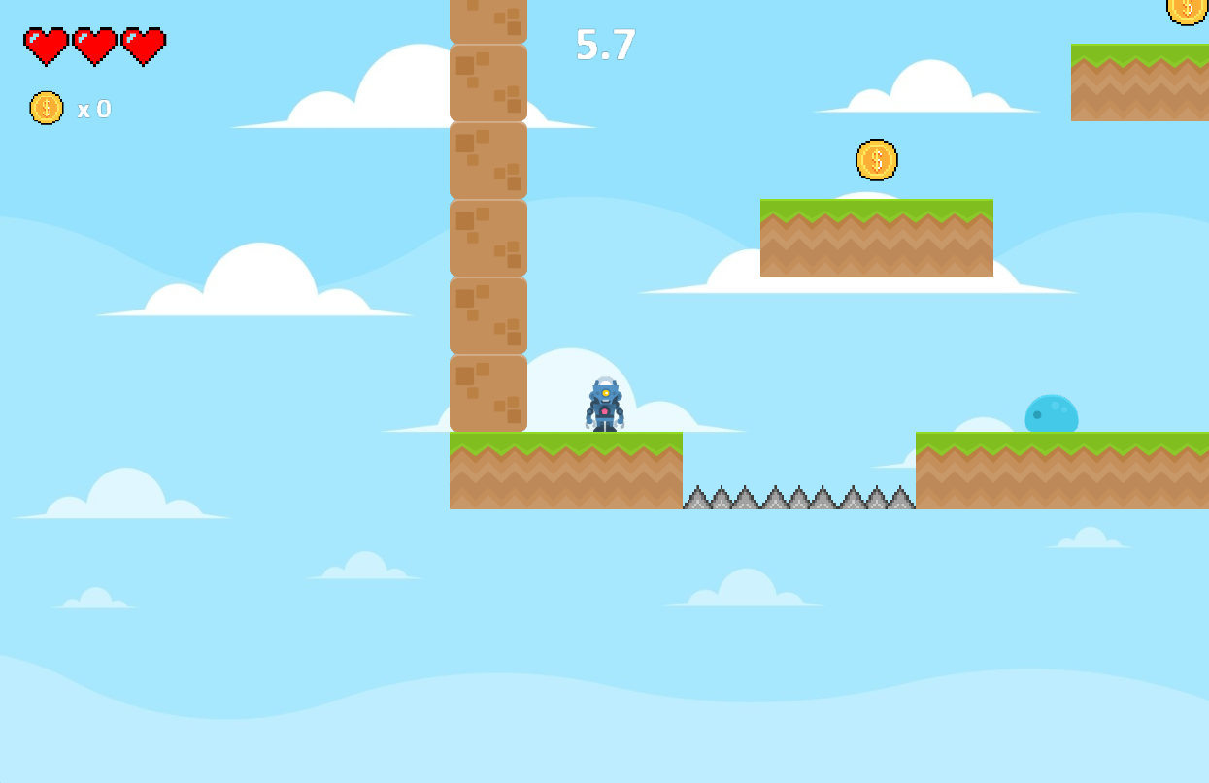
Игровой процесс (Геймплей)
Основная часть игры — это прохождение полосы препятствий.
Управление: Робот поддерживает «Coyote Time» (возможность прыгнуть, даже если ты уже чуть-чуть сошел с платформы) и двойной прыжок.
Интерфейс (GUI): На экране всегда видны текущие жизни (сердечки), счетчик монет и таймер прохождения, который обновляется в реальном времени.
Камера: Реализовано плавное следование камеры за игроком (Lerp-сглаживание), что делает картинку приятной для глаз.

Slide 5
Враги и препятствия
Мир игры наполнен опасностями:
Слаймы (Enemies): Имеют свой интеллект — патрулируют платформы и разворачиваются перед пропастью или стеной.
Шипы и ловушки: Контакт с ними отнимает жизнь и дает импульс отскока, чтобы игрок не «застрял» в уроне.
Система HP: При получении урона игрок на секунду становится прозрачным (индикатор неуязвимости).

Slide 6
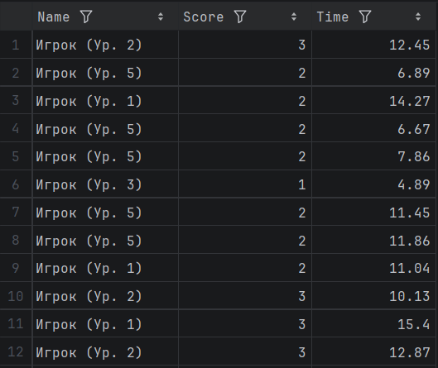
Система победы и рекордов
После прохождения уровня (достижения портала) игра фиксирует результат.
База данных: Имя игрока, количество собранных монет и время прохождения записываются через ScoreManager в локальную БД.
Экран победы: Показывает статистику за уровень и предлагает перейти к следующему этапу. Если уровни закончились — игра поздравляет с полным прохождением.

Slide 7
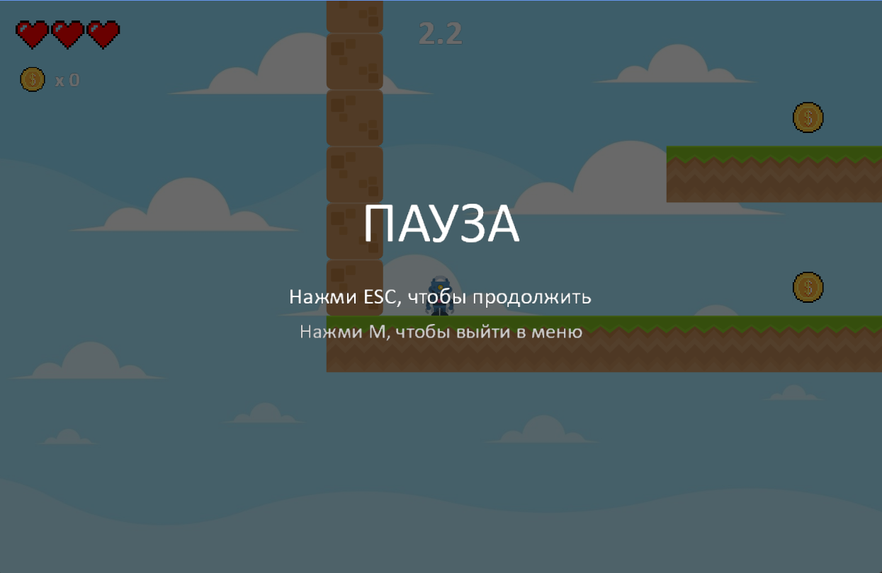
Настройки и пауза
Для комфорта пользователя добавлены системные функции:
Меню паузы (ESC): Ставит игру и музыку на паузу, позволяя вернуться в меню или продолжить путь.
Настройки: Изменение громкости музыки и переключение в полноэкранный режим с сохранением этих параметров в файл settings.json.

Slide 8
Спасибо за внимание!
Проект готов к масштабированию: легко добавлять новые уровни просто закидывая текстовые файлы в папку levels.

